Slide 1

XXX项目工作交接会议
客户公司名称 & 品高软件
XXXX年XX月XX日

Slide 2
议程
项目背景
项目重点工作内容及范围
项目执行情况介绍
项目工作量
项目变更说明
项目特殊要求&承诺
项目问题&风险
工作流程介绍
项目干系人&活动
建议交接文档
其他遗留问题
注意事项
Q&A

Slide 3
项目建设背景介绍
简单介绍项目建设前的背景

Slide 4
项目重点工作内容及范围
列出项目重点工作及项目所执行范围
项目验收方式、标准

Slide 5
项目执行情况介绍
项目主要里程碑
介绍项目当前所处阶段及执行情况
序号 | 里程碑名称 | 主要提交物 | 计划日期 | 状态

Slide 6
项目工作量
项目总工作量
项目变更工作量（状态：已确认、待确认）
阶段/ 工作量 | 计划阶段 | 需求阶段 | 设计阶段 | 实现阶段 | 验证阶段 | 发布阶段 | 维护阶段 | 总工作量
阶段 | 变更数 | 增加工作量 | 确认责任人 | 实施人 | 状态
计划阶段
需求阶段
设计阶段
实现阶段
验证阶段
发布阶段
维护阶段
合计

Slide 7
项目变更说明
列出变更数量和重点变更项
说明已确认变更及待确认变更
变更描述 | 变更原因 | 提出人 | 提出时间 | 影响描述 | 确认人 | 计划工作量 | 期望完成日期 | 状态

Slide 8
项目特殊要求&承诺
客户方、我方对项目的特殊要求
客户方、我方所承诺事项（书面、口头）
组织 | 要求事项 | 提出时间 | 处理方式 | 状态
承诺描述 | 承诺人 | 负责人 | 计划完成时间 | 完成标准 | 状态 | 备注

Slide 9
项目问题&风险
项目现阶段所存在问题（因客户引起）
项目现阶段、后续可能存在风险（因客户引起）
问题描述 | 优先级 | 提出人 | 提出时间 | 解决措施 | 责任人 | 计划解决时间 | 状态
风险描述 | 影响程度 | 影响描述 | 发生可能性 | 负责人 | 应对策略 | 应急预案 | 规避方案 | 状态

Slide 10
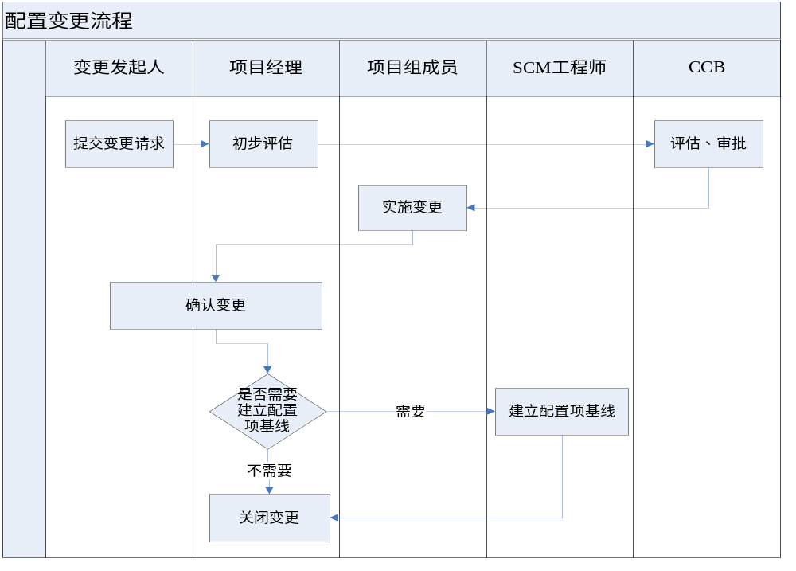
工作流程介绍
公司项目管理流程介绍（可选）
关于变更流程介绍并确认（重点介绍）
变更工作量确认人方式确认（重点注意）

Slide 11
项目干系人&活动
项目成员组成
客户方干系人配合事项
角色 | 责任人 | 职责
项目经理
技术经理
开发工程师
SQA
SCM
干系人 | 任务描述 | 影响程度 | 计划时间 | 任务执行情况 | 状态

Slide 12
建议交接文档
编号 | 移交文档 | 文档概述 | 移交日期 | 状态 | 备注
1 | 项目策划书 | 项目活动整体计划文档 | XXX-XX-XX | 可移交

Slide 13
其他遗留问题
遗留问题 | 具体内容 | 建议处理方式

Slide 14
注意事项
项目执行注意事项（依据客户特点及特殊要求）

Slide 15
  Q&A

